Slide 1
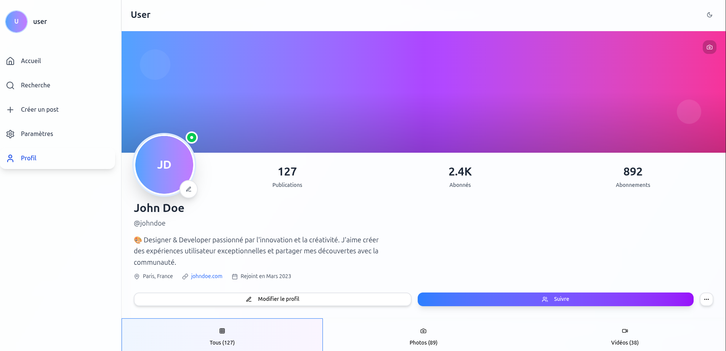
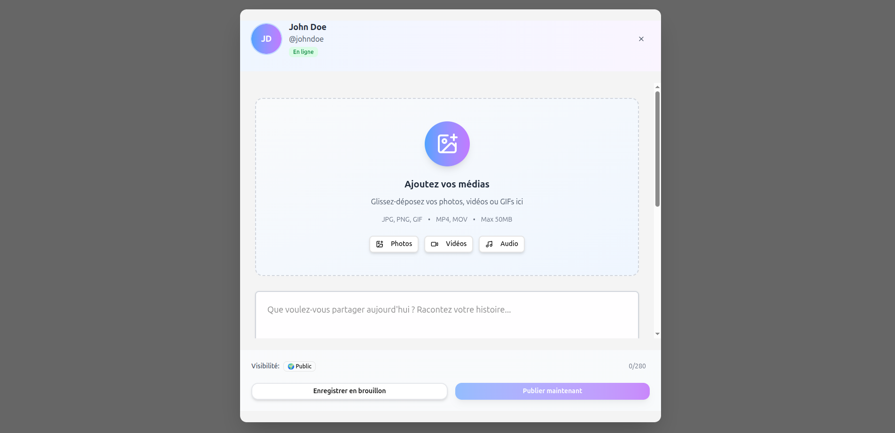
SUPPORT DE SOUTENANCE
RNCP 37873 · CONCEPTEUR DÉVELOPPEUR D'APPLICATIONS
Social Network : validation point par point des compétences RNCP.
Christophe Lecart · Zone01 Rouen Normandie · Projet full stack en équipe
63
36
58
routes API identifiées
fichiers de schémas Zod
commits cumulés au shortlog actuel
Base : logique CodeQuarry adaptée au projet réel, sans copie visuelle trait pour trait.
01

Slide 2
LECTURE JURY
PRINCIPE DU DECK
Chaque compétence est reliée à une preuve vérifiable, pas à une promesse.
1. Statut
2. Preuve
3. Démo
Démontré, partiel ou amélioration prévue. Le support évite de sur-vendre les zones encore faibles.
Fichier code, section dossier, capture, diagramme, commande Git ou artefact de conception.
Ce qu'il faut ouvrir ou exécuter pendant la soutenance pour rendre la preuve concrète.
Référence étudiée : CodeQuarry utilise un rythme compétence → artefact → capture. Ici, ce rythme est conservé mais resserré autour du référentiel RNCP 37873 et de Social Network.
02

Slide 3
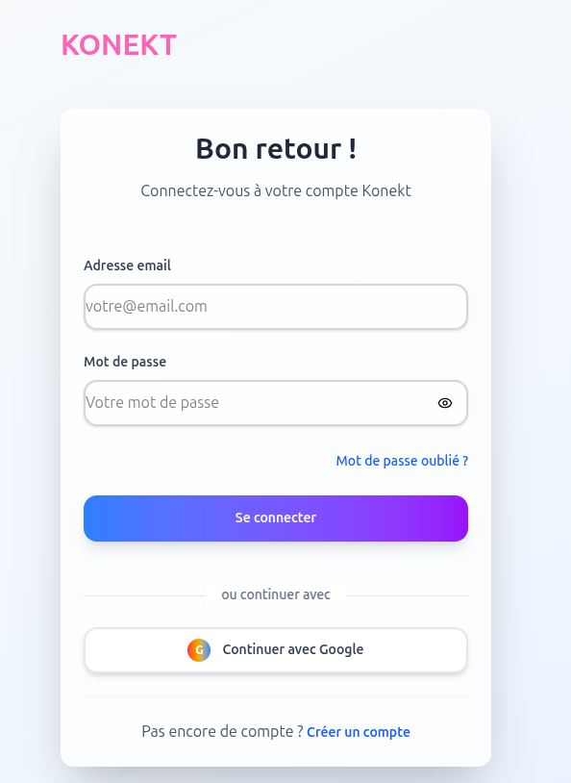
PROJET
CONTEXTE
Un réseau social moderne force à traiter UI, métier, données, sécurité, temps réel et déploiement.
Authentification JWT custom + OAuth Google.
Feed, posts, commentaires, réactions, stories, groupes, événements.
Chat et notifications en temps réel via SSE + Upstash Redis.
Stockage média Cloudinary, base PostgreSQL, Prisma ORM.
Déploiement documenté avec Docker, Vercel/Neon/Redis.
03

Slide 4
SYNTHÈSE RNCP
VUE D'ENSEMBLE
Bilan de validation : 10 compétences démontrées, 1 compétence partielle à assumer sur les tests.
C1
Environnement
C2
Interfaces
C3
Métier
C4
Gestion projet
OK
OK
OK
OK
C5
Analyse besoins
C6
Architecture
C7
BDD relationnelle
C8
Accès données
OK
OK
OK
OK
C9
Tests
C10
Déploiement
C11
DevOps
PARTIEL
OK
OK
Position recommandée : présenter C9 comme partielle, mais montrer que la stratégie est écrite et que le socle Jest existe.
04

Slide 5
C1
COMPÉTENCE RNCP
C1
Installer et configurer son environnement de travail.
DÉMONTRÉ
Preuves projet
À montrer au jury
Dockerfile multi-stage, docker-compose profils dev/prod, variables d'environnement, Prisma generate/migrate, runtime Bun.
Dockerfile, docker-compose.yml, .env.exemple, commande de setup local.
Validation locale : sources croisées entre dossier de certification, arborescence projet, code, Prisma, Docker et historique Git.
05

Slide 6
C2
COMPÉTENCE RNCP
C2
Développer des interfaces utilisateur.
DÉMONTRÉ
Preuves projet
À montrer au jury
Pages Next.js App Router, composants React, shadcn/Radix, thème, maquettes, responsive, switch langue/thème.
Feed, profil, create post, settings, mockup versus écran réel.
Validation locale : sources croisées entre dossier de certification, arborescence projet, code, Prisma, Docker et historique Git.
06

Slide 7
C3
COMPÉTENCE RNCP
C3
Développer des composants métier.
DÉMONTRÉ
Preuves projet
À montrer au jury
Système de réactions universel, posts, stories, commentaires, groupes, événements, validation Zod, réponses API normalisées.
Route /api/private/reaction, upsert Prisma, contraintes uniques Reaction.
Validation locale : sources croisées entre dossier de certification, arborescence projet, code, Prisma, Docker et historique Git.
07

Slide 8
C4
COMPÉTENCE RNCP
C4
Contribuer à la gestion d'un projet informatique.
DÉMONTRÉ
Preuves projet
À montrer au jury
Git, branches, PR, issues, contribution personnelle, documentation du dossier de certification.
Shortlog, commits Christophe, issues #40/#45/#76/#118 et contribution-personnelle.md.
Validation locale : sources croisées entre dossier de certification, arborescence projet, code, Prisma, Docker et historique Git.
08

Slide 9
C5
COMPÉTENCE RNCP
C5
Analyser les besoins et maquetter une application.
DÉMONTRÉ
Preuves projet
À montrer au jury
Cahier des charges, user stories, critères d'acceptation, wireframes, mockups, priorisation.
03-conception/user-stories.md et annexes Wireframe/Mockups.
Validation locale : sources croisées entre dossier de certification, arborescence projet, code, Prisma, Docker et historique Git.
09

Slide 10
C6
COMPÉTENCE RNCP
C6
Définir l'architecture logicielle d'une application.
DÉMONTRÉ
Preuves projet
À montrer au jury
Architecture en couches, API Routes, middleware, Prisma, Redis, Cloudinary, séquences auth et temps réel.
Schéma système, middleware.ts, endpoint SSE, diagrammes Mermaid.
Validation locale : sources croisées entre dossier de certification, arborescence projet, code, Prisma, Docker et historique Git.
10

Slide 11
C7
COMPÉTENCE RNCP
C7
Concevoir et mettre en place une base de données relationnelle.
DÉMONTRÉ
Preuves projet
À montrer au jury
Prisma schema, 18 modèles, relations, cardinalités, enums, contraintes d'unicité composite.
prisma/schema.prisma, diagramme ER, dictionnaire de données.
Validation locale : sources croisées entre dossier de certification, arborescence projet, code, Prisma, Docker et historique Git.
11

Slide 12
C8
COMPÉTENCE RNCP
C8
Développer des composants d'accès aux données SQL et NoSQL.
DÉMONTRÉ
Preuves projet
À montrer au jury
Queries Prisma typées, filtres de visibilité, pagination, Redis Upstash pour buffer temps réel.
getAllPosts, updatedReaction, visibilityFilters, redis.ts.
Validation locale : sources croisées entre dossier de certification, arborescence projet, code, Prisma, Docker et historique Git.
12

Slide 13
C9
COMPÉTENCE RNCP
C9
Préparer et exécuter les plans de tests d'une application.
PARTIEL
Preuves projet
À montrer au jury
Configuration Jest et test d'intégration auth documenté. Couverture UI/E2E non complète.
tests-strategy.md, __tests__/integrations/authentification.test.ts.
Validation locale : sources croisées entre dossier de certification, arborescence projet, code, Prisma, Docker et historique Git.
13

Slide 14
C10
COMPÉTENCE RNCP
C10
Préparer et documenter le déploiement d'une application.
DÉMONTRÉ
Preuves projet
À montrer au jury
Docker, Vercel, Neon, Upstash, Cloudinary, variables, migration Prisma, contrôles post-déploiement.
05-deploiement/README.md, Dockerfile, docker-compose.yml.
Validation locale : sources croisées entre dossier de certification, arborescence projet, code, Prisma, Docker et historique Git.
14

Slide 15
C11
COMPÉTENCE RNCP
C11
Contribuer à la mise en production dans une démarche DevOps.
DÉMONTRÉ
Preuves projet
À montrer au jury
Pipeline CI documenté, build/test/lint, auto-déploiement cible, rollback, healthcheck.
Workflow décrit, PR #118, endpoint health, stratégie CI/CD.
Validation locale : sources croisées entre dossier de certification, arborescence projet, code, Prisma, Docker et historique Git.
15

Slide 16
PREUVE C1
DOCKER
L'environnement est reproductible : build, runtime, Prisma et production sont séparés.
FROM oven/bun:1 AS builder
RUN bun install
RUN bunx prisma generate
RUN bun run build
FROM oven/bun:1 AS runner
CMD ["sh", "-c", "bunx prisma migrate deploy && bun run start"]
docker-compose.yml
profiles: [dev] / [prod]
volumes: app-node-modules, app-next-cache
ports: 3000:3000
À dire : le projet peut être reconstruit depuis le dépôt, sans secrets hardcodés, avec migration Prisma au démarrage.
16

Slide 17
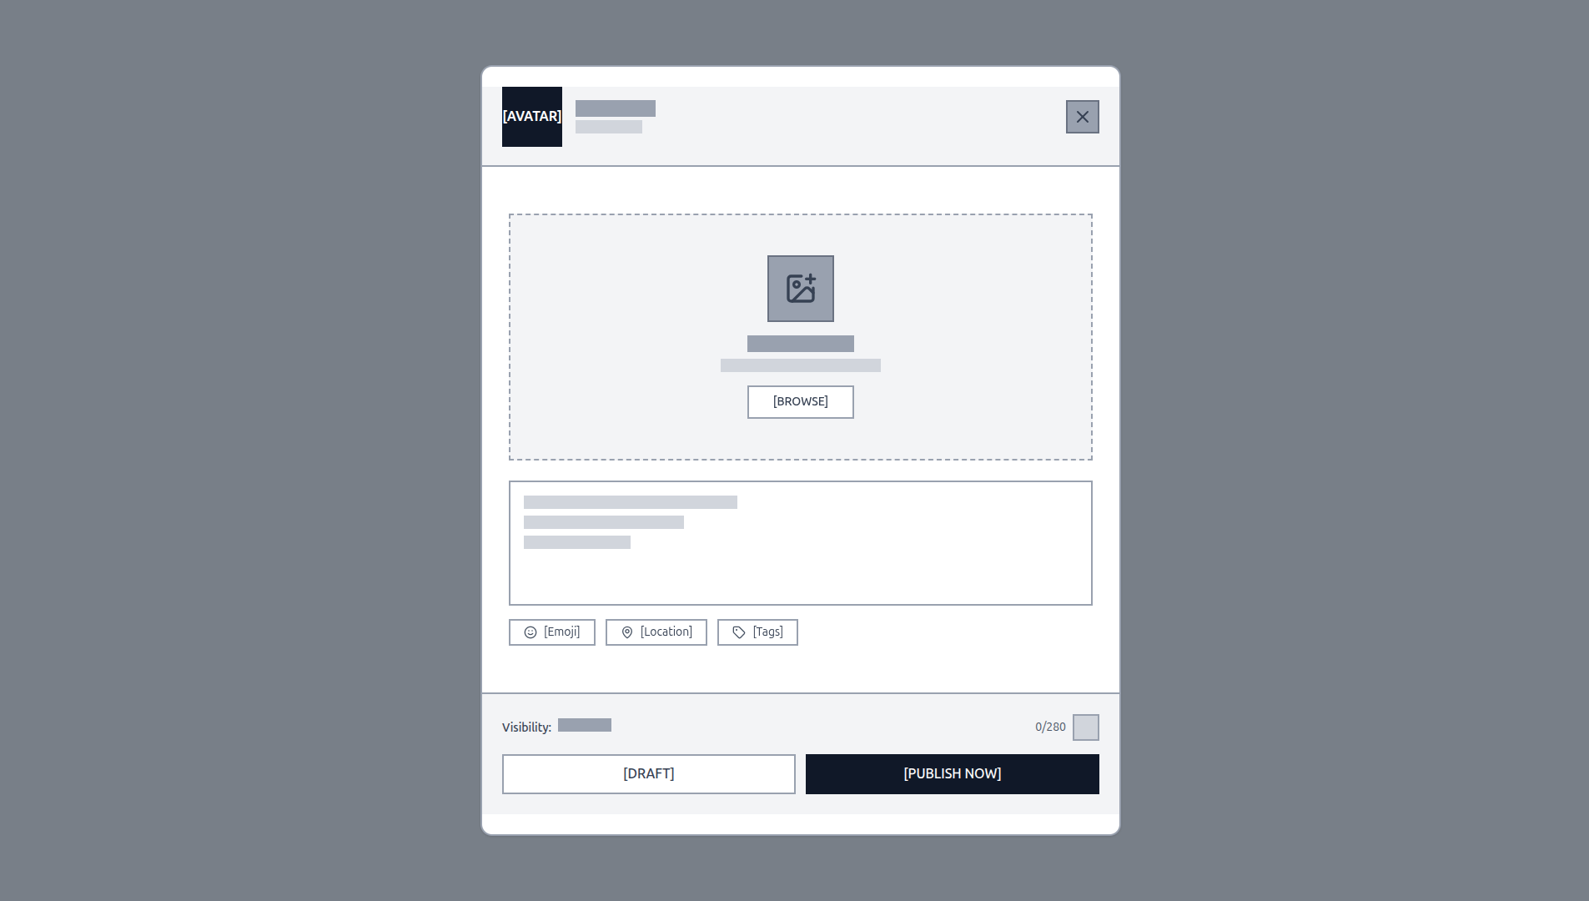
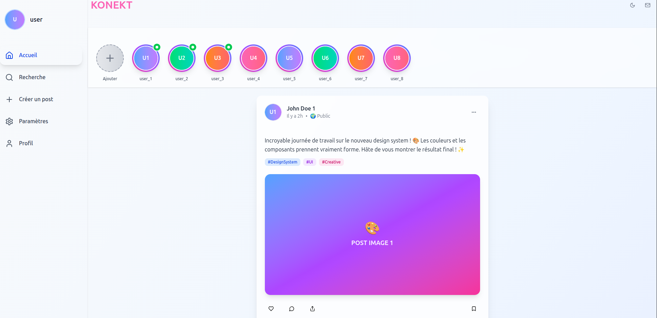
PREUVE C2/C5
MAQUETTES ET ÉCRANS
Les parcours utilisateur sont passés de wireframes à des interfaces utilisables.
Wireframe
Mockup création de post
Profil utilisateur
Preuves : 43 user stories documentées, 14 pages principales, annexes mockups/wireframes, design system thème clair/sombre.
17

Slide 18
PREUVE C3
RÉACTIONS UNIVERSELLES
Le système de réactions est une preuve métier forte : même logique pour posts, stories et commentaires.
await db.reaction.upsert({
where,
update: { type: data.type },
create: createData,
});
@@unique([userId, postId])
@@unique([userId, storyId])
@@unique([userId, commentId])
Validation
Zod valide le body avant appel métier. Les filtres vérifient que l'utilisateur peut voir le post ou la story.
Contribution
Série de commits Christophe du 08/07 au 28/07 : likes, counts temps réel, hover popup, refactor.
18

Slide 19
PREUVE C4
GIT ET CONTRIBUTION
La contribution personnelle est défendable par l'historique Git et les domaines fonctionnels.
73
58
57+
2e
commits Gabriel K
commits Christophe cumulés
commits documentés dans le dossier
contributeur après regroupement
git shortlog -sn --all
42 clecart
10 CLecart
6 Christophe Lecart
Domaines : réactions, design system,
create post, stories, chat, certification.
19

Slide 20
PREUVE C6
ARCHITECTURE SYSTÈME
L'architecture montre les couches et les services externes qui portent les choix techniques.
Data
Client
API
Business
Prisma
PostgreSQL Neon
Next.js App Router
React 19
Routes privées
Middleware JWT
services + Zod
réponses standard
Media
Cloudinary
upload images
Realtime
SSE
Upstash Redis
20

Slide 21
PREUVE C6
AUTHENTIFICATION
Le flux auth est contrôlé par le projet : JWT signé, cookie, middleware, header utilisateur.
1
2
3
4
5
6
Browser
API login
bcrypt
SignJWT
Cookie
Middleware
new SignJWT(payload)
.setProtectedHeader({ alg: 'HS256' })
.setIssuedAt()
.setExpirationTime(expiresIn)
.sign(secretKey)
21

Slide 22
PREUVE C6/C8
TEMPS RÉEL
Le chat utilise SSE + Redis : choix simple, compatible serverless, avec un compromis assumé.
User A
API
PostgreSQL
Redis
User B SSE
POST /send
INSERT
SET latest:*
poll GET
data payload
Compromis à assumer : Upstash REST ne fait pas de pub/sub TCP, donc polling côté endpoint SSE.
22

Slide 23
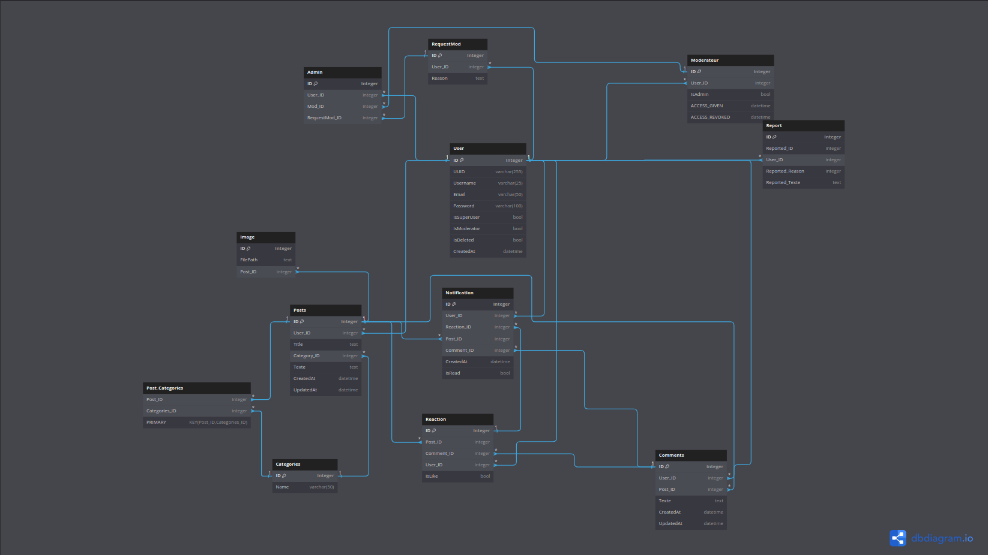
PREUVE C7
BASE DE DONNÉES
Le modèle relationnel couvre les usages sociaux et leurs contraintes d'intégrité.
18 modèles
User, Post, Story, Comment, Reaction, Message, Conversation, Event...
6 enums
Visibility, ReactionType, InvitationStatus, MessageStatus...
Contraintes
Unique composites sur réactions, amitiés, membres, RSVP.
23

Slide 24
PREUVE C8
ACCÈS AUX DONNÉES
L'accès data combine Prisma pour le relationnel et Redis pour le temps réel léger.
src/lib/db/queries/
post/getAllPosts.ts
post/visibilityFilters.ts
reaction/updatedReaction.ts
messages/visibilityFilters.ts
src/lib/server/websocket/redis.ts
SQL
Prisma fournit des requêtes typées, des relations explicites et réduit le risque d'injection SQL.
NoSQL / key-value
Upstash Redis stocke les derniers messages par clés latest:chat:* pour les flux SSE.
Preuve importante : les filtres de visibilité empêchent d'agir sur un contenu non visible par l'utilisateur.
24

Slide 25
PREUVE C9
TESTS
Le statut tests doit être dit franchement : stratégie solide, exécution incomplète dans le repo local.
Existant
À étendre
Validation locale
jest.config.ts, setup/teardown, test d'intégration auth/register documenté.
Tests UI, E2E Playwright, endpoints post/chat/friend-requests, contrats SSE.
Tests/build non rejoués complètement : dépendances absentes, npm install interrompu par timeout.
npm.cmd test
→ node_modules/.bin/jest introuvable
npm.cmd run build
→ next introuvable
Conclusion : environnement à réinstaller avant démo exécutable.
25

Slide 26
PREUVE C10/C11
DÉPLOIEMENT ET DEVOPS
La chaîne cible est claire : Docker local, Vercel pour Next.js, Neon, Upstash, Cloudinary.
Local Docker
GitHub
CI
Vercel
Prod services
compose dev/prod
issues, PR
lint/test/build
build + SSL
Neon/Redis/CDN
Axe d'amélioration visible : activer Sentry et s'assurer que le pipeline GitHub Actions existe dans le repo public au moment de la soutenance.
26

Slide 27
SÉCURITÉ RGPD
TRANSVERSE AUX 3 BLOCS
La sécurité doit revenir dans chaque bloc : auth, validation, données, déploiement.
Mesures en place
Limites assumées
JWT, cookie HttpOnly, bcrypt 12, middleware, Zod, Prisma, variables d'environnement, OAuth state.
Révocation JWT, rate limiting, droit à l'oubli complet, portabilité, monitoring d'erreurs.
Angle soutenance
Ne pas dire que tout est parfait : montrer les protections déjà codées, puis le plan de durcissement RGPD/sécurité.
27

Slide 28
PLAN DE DÉMO
CE QU'IL FAUT MONTRER
Une démo courte peut couvrir presque tout le titre si elle suit le bon ordre.
1. Login + cookie authToken
2. Feed + création de post
3. Réaction sur post/story/comment
4. Profil + responsive
5. Chat SSE ou explication du flux
6. Dockerfile + Prisma schema
7. Git shortlog + commits
But : éviter la visite guidée longue. Chaque action doit prouver une compétence.
28

Slide 29
CONCLUSION
MESSAGE FINAL
Social Network valide une posture de concepteur développeur : comprendre, construire, sécuriser, documenter.
Solide
Honnête
Projection
UI, composants métier, API, données, architecture, déploiement documenté.
Tests partiels, polling Redis, RGPD à durcir, monitoring à installer.
Alternance full stack orientée qualité logicielle, sécurité et maintenabilité.
Phrase de clôture : je sais relier chaque choix technique à une compétence RNCP et à une preuve vérifiable.
29

